Slide 1

Теория информационных процессов и систем
Гусарова Наталия Федоровна
Санкт-Петербург
2017

Slide 2

ОБЩИЕ ПОНЯТИЯ
ОПРЕДЕЛЕНИЯ
№ 149-ФЗ от 27 июля 2006 г. :
информация – сведения (сообщения, данные) независимо от формы их представления;
информационные технологии – процессы, методы поиска, сбора, хранения, обработки, предоставления, распространения информации и способы осуществления таких процессов и методов;
информационная система – совокупность содержащейся в базах данных информации и обеспечивающих ее обработку информационных технологий и технических средств;
информационные процессы – процессы сбора, обработки, накопления, хранения, поиска и распространения информации.

Slide 3
ЦЕЛЕВОЕ ОПИСАНИЕ ИС
ЦЕЛЕВОЕ ОПИСАНИЕ ИНФОРМАЦИОННЫХ СИСТЕМ
G: X×Y →V.
задача оптимизации – найти пару (подмножество) X×Y, соответствующую максимальному значению v∈V;
задача нахождения удовлетворительных решений – найти пару (подмножество) X×Y, соответствующую значениям v≥ V₀.
Описание G - через систему критериев:
K →max y_{i} , i =1,n

Slide 4
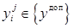
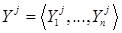
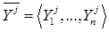
ЦЕЛЕВОЕ ОПИСАНИЕ ИС
ОБЪЕДИНЕНИЕ ПОКАЗАТЕЛЕЙ КАЧЕСТВА ИНФОРМАЦИОННОЙ СИСТЕМЫ
Частный показатель:
Обобщенный показатель:
Хочется:

Slide 5
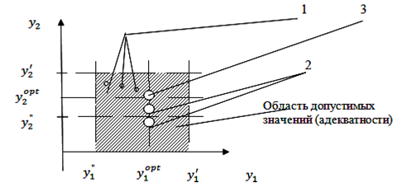
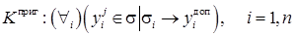
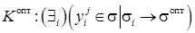
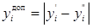
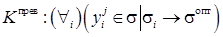
ЦЕЛЕВОЕ ОПИСАНИЕ ИС
ОБЪЕДИНЕНИЕ ПОКАЗАТЕЛЕЙ КАЧЕСТВА ИНФОРМАЦИОННОЙ СИСТЕМЫ
Область адекватности:
K^{прев} ⊂ K^{опт} ⊂ K^{приг}

Slide 6
ЦЕЛЕВОЕ ОПИСАНИЕ ИС
СОДЕРЖАТЕЛЬНОЕ ОПИСАНИЕ КРИТЕРИЕВ КАЧЕСТВА ИС
1. Общесистемные свойства и критерии – целостность, устойчивость, наблюдаемость, управляемость, открытость, динамичность.
2. Структурные свойства и критерии – состав, организация, сложность, масштабность, централизованность.
3. Функциональные = поведенческие=операционные свойства и критерии функционирования :
результативность (Э), 1) оценка исхода (результата) операции
ресурсоёмкость (R), 2) оценка алгоритма операции
оперативность (О).

Slide 7
ЦЕЛЕВОЕ ОПИСАНИЕ ИС
СОДЕРЖАТЕЛЬНОЕ ОПИСАНИЕ КРИТЕРИЕВ КАЧЕСТВА ИС (2)
Для процесса в целом Э + R + О = эффективность процесса – Y_{эф}
Для отдельной операции – показатель исхода операции (ПИО) – Y_{исх}:
Y_{исх} = Y_{Э} , Y_{R} ,Y_{O}
Y_{эф} = Y_{эф} (свойства ИС, внешняя среда):
1. Условия определенности
2. Условия стохастической (вероятностной) неопределенности
3. Условия нестохастической неопределенности
4. Условия риска

Slide 8
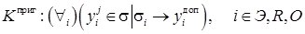
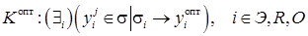
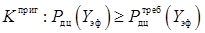
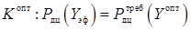
ЦЕЛЕВОЕ ОПИСАНИЕ ИС
СОДЕРЖАТЕЛЬНОЕ ОПИСАНИЕ КРИТЕРИЕВ КАЧЕСТВА ИС (3)
1. Детерминированная ситуация
1.1. Критерий пригодности + условия определенности
1.2. Критерий оптимальности + условия определенности
2. Ситуация стохастической неопределенности
2.1. Критерий пригодности + условия стохастической неопределенности
2.2. Критерий оптимальности + + условия стохастической неопределенности

Slide 9
ЦЕЛЕВОЕ ОПИСАНИЕ ИС
СОДЕРЖАТЕЛЬНОЕ ОПИСАНИЕ КРИТЕРИЕВ КАЧЕСТВА ИС (4)
3. Ситуация нестохастической неопределенности
D ={F, A, X ,G, P}
4. Ситуация риска.
ГОСТ Р ИСО/МЭК 31010-2011 «Методы оценки риска»
ГОСТ Р 51897—2011 / Руководство ИСО 73:2009 «Менеджмент риска. Термины и определения».

Slide 10
ЦЕЛЕВОЕ ОПИСАНИЕ ИС
БОЛЕЕ ТОНКОЕ СТРУКТУРИРОВАНИЕ КРИТЕРИЕВ КАЧЕСТВА ИС
system-oriented evaluation:
1. The engineering level
2. The input level
3. The processing level
user-oriented evaluation:
4. The output level
5. The use and user level
6. The social level
Khadija M. Elbedweihy, Stuart N. Wrigley, Paul Clough, Fabio Ciravegna (2015). An overview of semantic search evaluation initiatives

Slide 11
ЦЕЛЕВОЕ ОПИСАНИЕ ИС
ВЕКТОРНАЯ ОПТИМИЗАЦИЯ
K = (K₁ , K₂ , ..., K_{l} )
K : А → R^{i}
1. С помощью методов системного анализа определить частные показатели и критерии эффективности системы.
2. найти множество несравнимых альтернатив (множество Парето-решений), и сформировать задачу оптимизации в общем виде.
3. Провести скаляризацию критериев

Slide 12
ЦЕЛЕВОЕ ОПИСАНИЕ ИС
СКАЛЯРИЗАЦИЯ (СВЕРТКА) КРИТЕРИЕВ
Метод выделения главного
Метод лексикографической оптимизации
Метод последовательных уступок
Человеко-машинные процедуры = экспертные оценки, в том числе метод МАИ.
Важно: разрешена свёртка показателей только для каждой группы отдельно

Slide 13
МОДЕЛИ ИС
1. какие аспекты системы моделируем:
модель "черный ящик";
модель состава;
модель структуры;
объединение всех трех типов – структурная схема системы.
2. учитываем ли параметр времени:
статические (отображают фиксированное состояние системы);
динамические (отображают развитие системы во времени).

Slide 14
МОДЕЛИ ИС
3. по уровням абстракции описания:
символический (лингвистический);
теоретико-множественный;
абстрактно-алгебраический;
топологический;
динамический;
логико-математический (автоматный);
теоретико-информационный;
эвристический.

Slide 15
МОДЕЛИ ИС
символический (лингвистический)
термы (имена предметов, члены предложения и т.д.) – высказывания, с помощью которых обозначают объекты исследования
функторы – высказывания, определяющие отношения между термами.
автомобиль = <кузов, двигатель, колеса, руль>
теоретико-множественный
S⊂×{V_{i}; i∈I}
S: X→Y
абстрактно-алгебраический
топологический

Slide 16
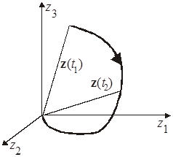
МОДЕЛИ ИС
динамическое описание
S=<X, Y>:
S=<X, Z, Y>

Slide 17
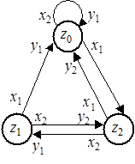
МОДЕЛИ ИС
логико-математическое (автоматное) описание
теоретико-информационное описание
носители информации - элементы абстрактного множества, способ их расположения – отношение в этом множестве
эвристическое описание
машинное обучение (обучение по прецедентам)

Slide 18
МОДЕЛИРОВАНИЕ ИС С ПОМОЩЬЮ МАШИННОГО ОБУЧЕНИЯ
S⊂×{V_{i}; i∈I}
Data are values of qualitative or quantitative variables, belonging to a set of items:
фиксация единичных фактов (сущностей);
отсутствие непосредственной привязки к контексту
Х = (x₁, …, x_{l})
f_{j}: X→D_{j}, j=1, …, n {f₁(х), …, f_{j}(х)}.
f_{j} – бинарный признак: D_{j} ={0, 1);
f_{j} – номинальный признак:| D_{j} |<∞;
f_{j} – порядковый признак: |D_{j} |<∞, D_{j} упорядочено;
f_{j} – количественный признак: D_{j} = ℜ.

Slide 19
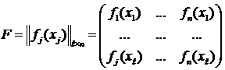
МОДЕЛИРОВАНИЕ ИС С ПОМОЩЬЮ МАШИННОГО ОБУЧЕНИЯ
Известны данные и зависимости между ними. Требуется их зафиксировать в удобной форме.
Матрица объект-свойство
БД
АТД (списки, стеки, очереди, деревья…)

Slide 20
МОДЕЛИРОВАНИЕ ИС С ПОМОЩЬЮ МАШИННОГО ОБУЧЕНИЯ
(2) Структура отношений между подмножествами данных неизвестна или известна частично:
{x₁, . . . , x_{ℓ}}⊂X (training sample)
y_{i} = y*(x_{i}) ⊂Y , i = 1, . . . , ℓ (множество ответов)
найти y*: X→Y (target function)
Y = ℜ – восстановление регрессии;
Y – конечное упорядоченное множество – ранговая регрессия или ранжирование;
Y = {1, ... , M} – классификация на M непересекающихся классов;
Y = {0, 1}^{M} – классификация на M классов, которые могут пересекаться.

Slide 21
МОДЕЛИРОВАНИЕ ИС С ПОМОЩЬЮ МАШИННОГО ОБУЧЕНИЯ
Статистическое исследование зависимостей
есть / нет связи – корреляционный анализ
вид связи – регрессионный анализ
неколичественные признаки – дисперсионный анализ
Классификация
Статистические (байесовские) методы
Метрические методы
Линейные методы
Нейросетевые методы
Логические методы
Кластеризация = обучение без учителя
Снижение размерности данных
Метод главных компонент и его модификации
Сингулярное разложение матриц
Отбор признаков-регрессоров

Slide 22
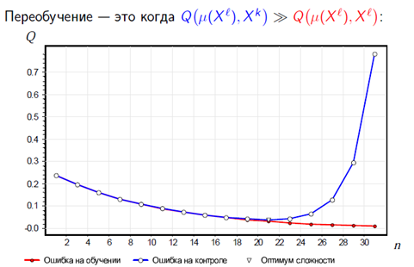
МОДЕЛИРОВАНИЕ ИС С ПОМОЩЬЮ МАШИННОГО ОБУЧЕНИЯ
Как искать зависимость по неполностью известным множествам?
a: X → Y (decision function)

Slide 23
МОДЕЛИРОВАНИЕ ИС С ПОМОЩЬЮ МАШИННОГО ОБУЧЕНИЯ
Как упростить поиск зависимости a: X → Y?
ввести параметризацию
A = {g(x, θ) | θ ∈Θ)},
g : X × Θ → Y
заготовить набор методов обучения (learning algorithm) = отображений вида μ: (X × Y)^{ℓ} → A,
этап обучения a = μ(X^{ℓ}).
этап применения y = a(x)

Slide 24
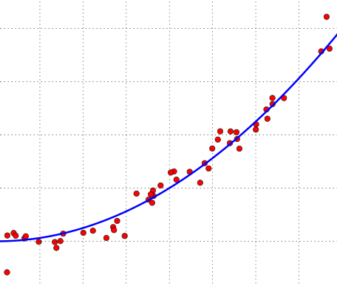
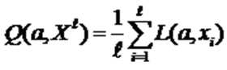
МОДЕЛИРОВАНИЕ ИС С ПОМОЩЬЮ МАШИННОГО ОБУЧЕНИЯ
Как проверить качество того, что получилось?
ввести функцию потерь (loss function) L(a, x)
для классификации
L(a, x) = [a(x) ≠y*(x)];
для регрессии
L(a, x) = | a(x) –y*(x) | или L(a, x) = [a(x) –y*(x)]²
для всей обучающей выборки X^{ℓ}

Slide 25
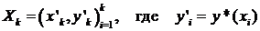
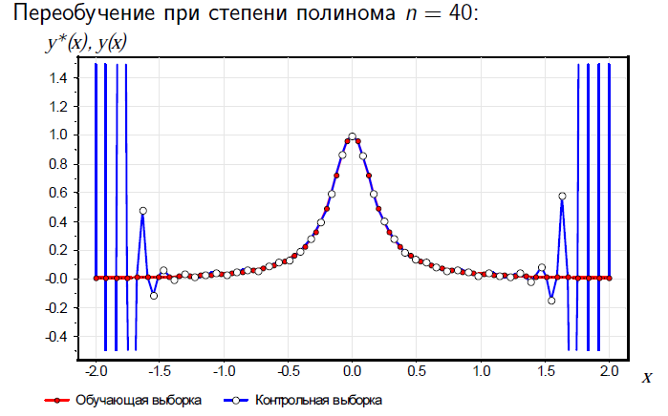
МОДЕЛИРОВАНИЕ ИС С ПОМОЩЬЮ МАШИННОГО ОБУЧЕНИЯ
Как производить сравнение, если истинные значения пар {X, Y} известны только на обучающей выборке?
ввести контрольную выборку
скользящий контроль (Leave One Out, LOO)
кросс-валидация
регуляризация

Slide 26
МЕТРИКИ ОЦЕНКИ КАЧЕСТВА ИС
Общая постановка задачи:
L(a, x) = [a(x) ≠y*(x)] (индикатор ошибки алгоритма классификации)
ϕ: X → {0, 1} (результат работы алгоритма классификации)
Критерии информативности предиката:
Логический = эвристический = ε, δ-критерий
Статистический
Энтропийный

Slide 27
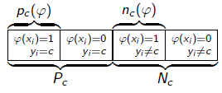
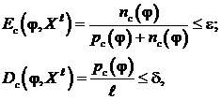
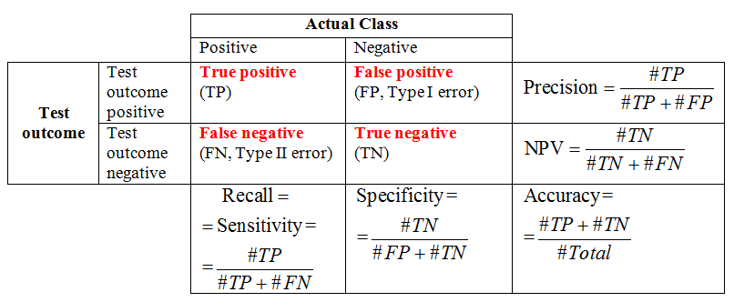
МЕТРИКИ ОЦЕНКИ КАЧЕСТВА ИС
Логический = эвристический = ε, δ-критерий

Slide 28
МЕТРИКИ ОЦЕНКИ КАЧЕСТВА ИС

Slide 29
МЕТРИКИ ОЦЕНКИ КАЧЕСТВА ИС
Статистический критерий
{x: y*(x) = c} и {x: ϕ(x) = 1}

Slide 30
МЕТРИКИ ОЦЕНКИ КАЧЕСТВА ИС
Энтропийный критерий
I₀ = – log₂q, I₁ = – log₂(1–q).
h(q) = – q log₂q– (1–q) log₂(1–q)
выборка {x∈ X^{ℓ} | φ(x)=1} состоит из (p+n) объектов
выборка {x∈ X^{ℓ} | φ(x)=0} состоит из (P–p+N–n) объектов

Slide 31
МЕТРИКИ ОЦЕНКИ КАЧЕСТВА ИС
Многоклассовая классификация
«один против всех»
«каждый против каждого»
микроусреднение
Макроусреднение
TP1= 12, FP1=9, FN1=3 P1= 57.14, R1=80 TP2= 50, FP2=23, FN2=9 P2= 68.49, R2=84.75
Micro-average of precision
(TP1+TP2)/(TP1+TP2+FP1+FP2) = (12+50)/(12+50+9+23) = 65.96
Micro-average of recall
(TP1+TP2)/(TP1+TP2+FN1+FN2) = (12+50)/(12+50+3+9) = 83.78
Macro-average precision (P1+P2)/2 = (57.14+68.49)/2 = 62.82
Macro-average recall (R1+R2)/2 = (80+84.75)/2 = 82.25

Slide 32
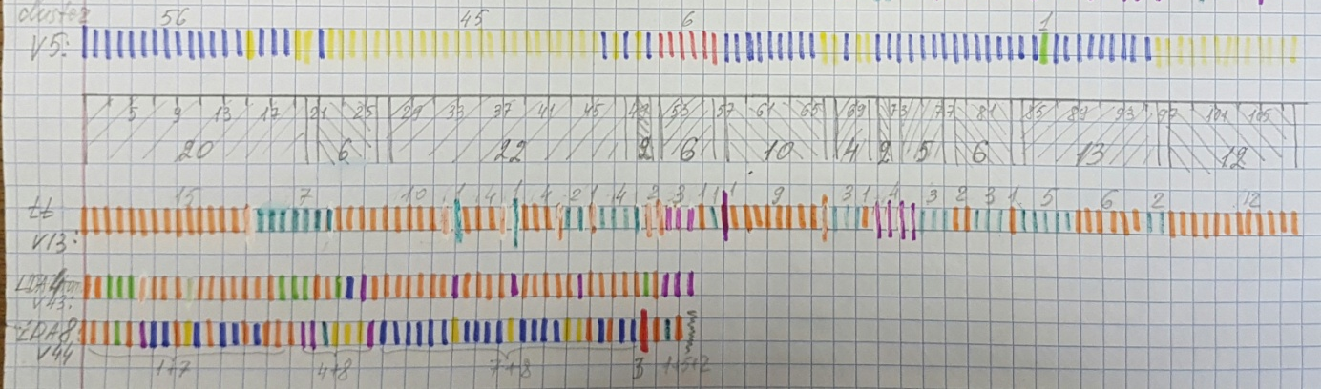
МЕТРИКИ ОЦЕНКИ КАЧЕСТВА ИС
Метрики для пересекающихся классов
алгоритм B-CUBED [Baldwin1998]
[Baldwin1998] http://citeseerx.ist.psu.edu/viewdoc/download?doi=10.1.1.34.2578&rep=rep1&type=pdf

Slide 33
МЕТРИКИ ОЦЕНКИ КАЧЕСТВА ИС
Метрики качества ранжирования - метрики группы NDCG
исторические данные
экспертная оценка
Cumulative gain at K (CG@K)
Discounted cumulative gain at K (DCG@K)

Slide 34
МЕТРИКИ ОЦЕНКИ КАЧЕСТВА ИС
Normalized Discounted Cumulative Gain at K (nDCG@K)
Пример:
D₁, D₂, D₃, D₄, D₅, D₆
2 3 0 1 2
поменяем местами D3 и D4
идеальный порядок: 3, 3, 2, 2, 1, 0 IDCG₆=7.141

Slide 35
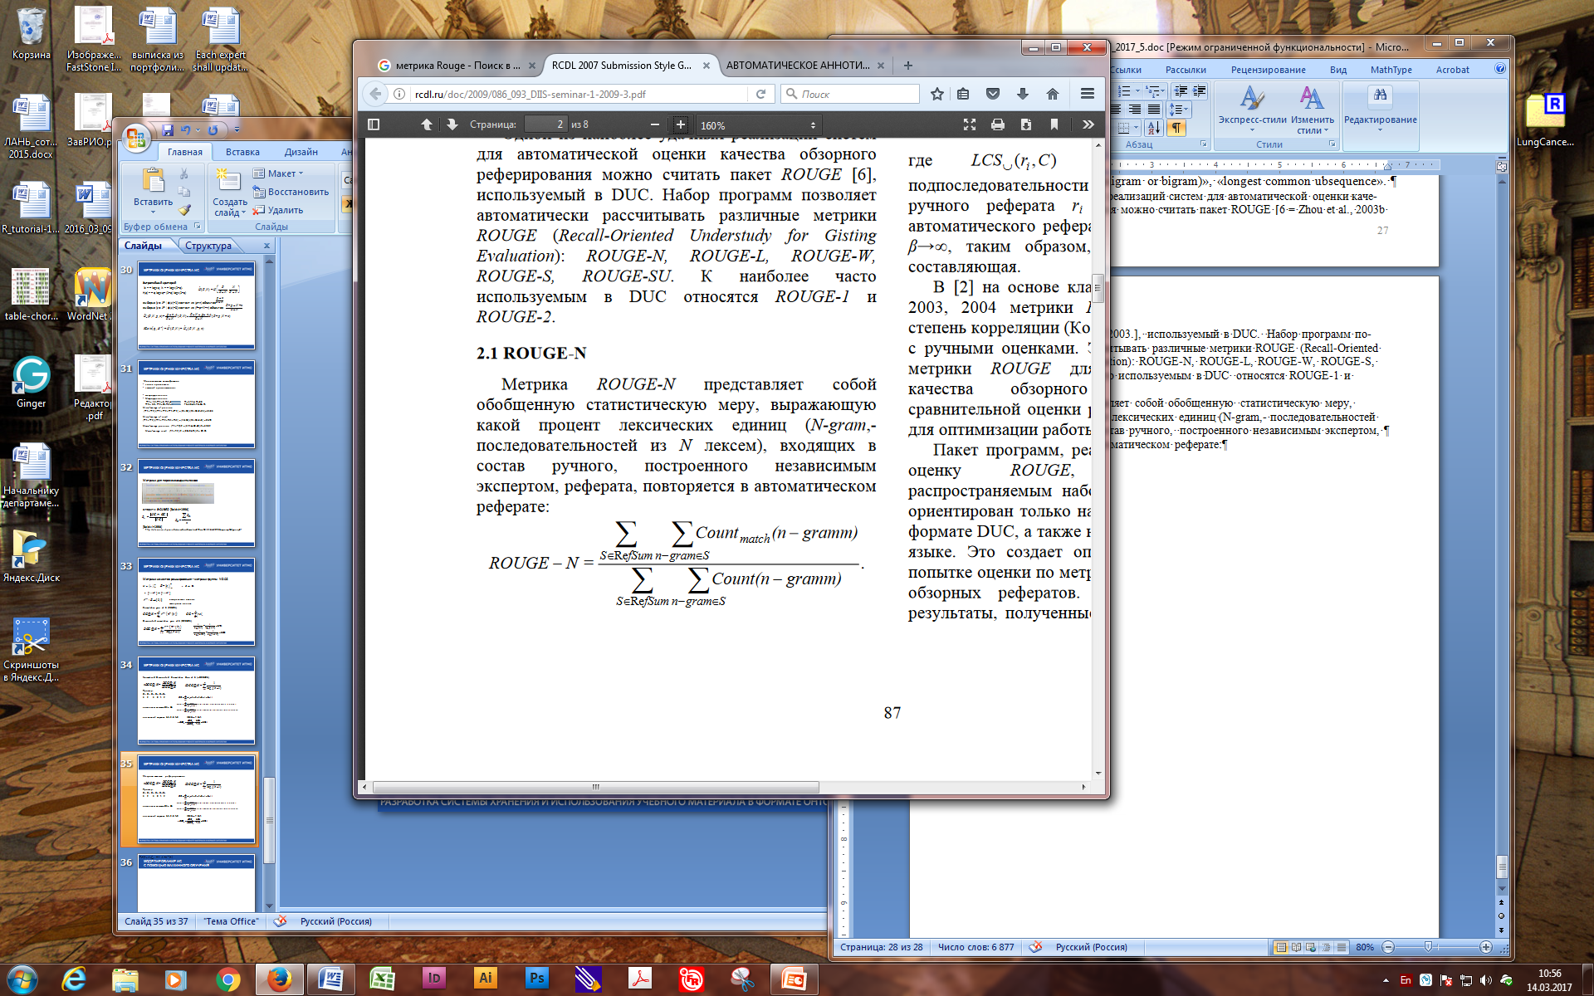
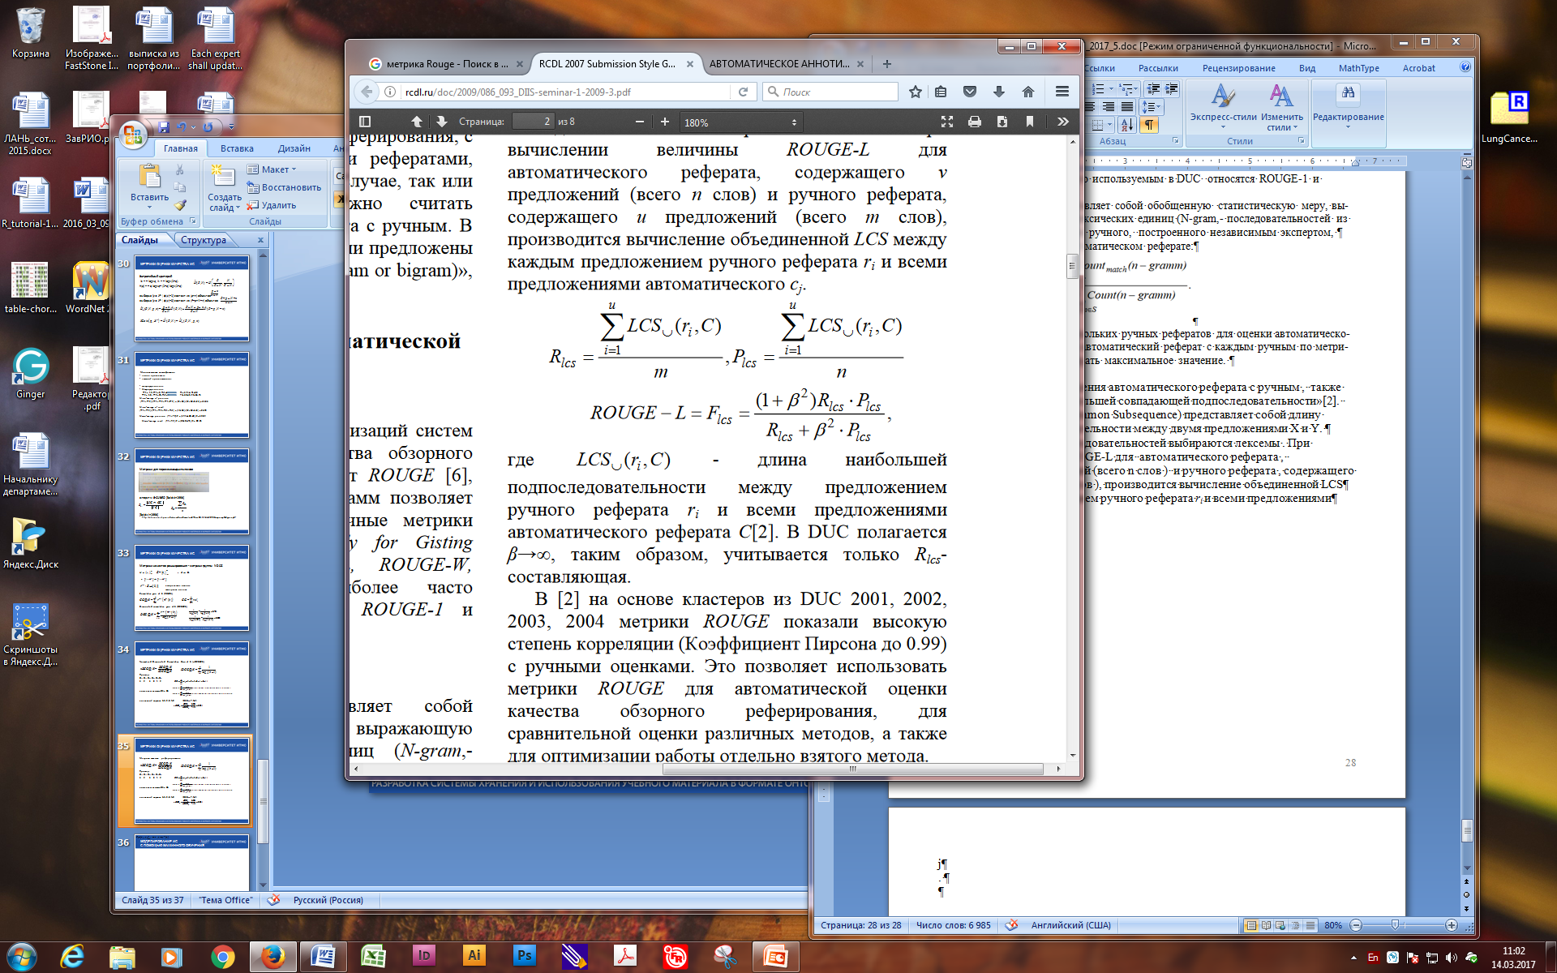
МЕТРИКИ ОЦЕНКИ КАЧЕСТВА ИС
Метрики качества реферирования
метрики ROUGE (Recall-Oriented Understudy for Gisting Evaluation):
ROUGE-N, ROUGE-L, ROUGE-W, ROUGE-S, ROUGE-SU.
Метрика ROUGE-N
Метрика ROUGE-N

